Slide 1

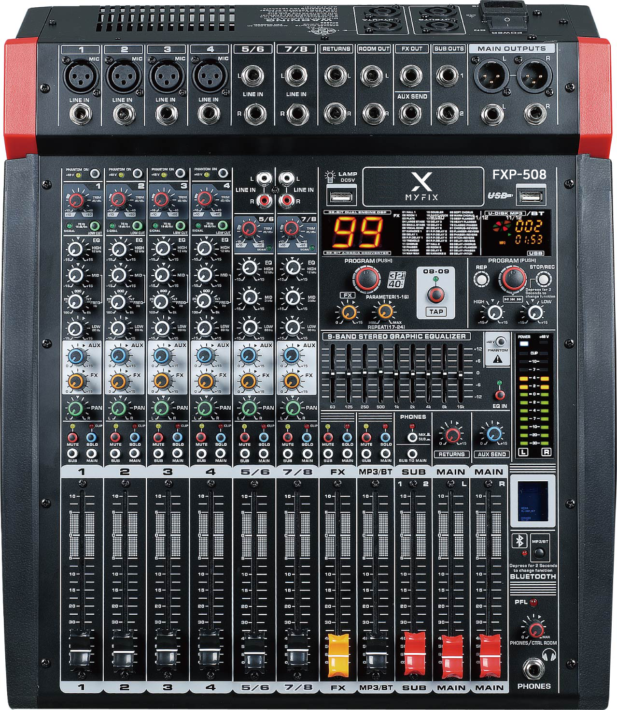

AUDIO MIXER
FXP-508
Professional Mixing System
FEATURE
8채널 아날로그 믹서
블루투스 재생 기능, 컴퓨터 연결 기능, 디지털 디스플레이 MP3(U-DISK MP3 입력), 녹음 기능, +48V 팬텀 파워, 듀얼 7 밴드 이퀄라이제이션, 각 채널에 음소거 스위치, 99가지 DSP 이펙터 내장, 듀얼 12 밴드 메인 출력 레벨 디스플레이, 녹음 및 헤드폰 모니터 출력, 각 채널에 3 밴드 이퀄라이제이션 기능 내장
SPECIFICATION
항목 | 세부내용
Type | 8 Channel Mixer
Line Channel | 8CH
Channel EQ | 4 BAND
Group Buses | 2 STEREO
MIC | 4
Effect | 99DSP
Output Power Class AB | 500W(4Ωx2)
Size(WxDxH) | 381 x 455 x 120mm
www.voatek.com
e-mail : voatek@naver.com
Tel : 031-8011-0388

